Slide 1
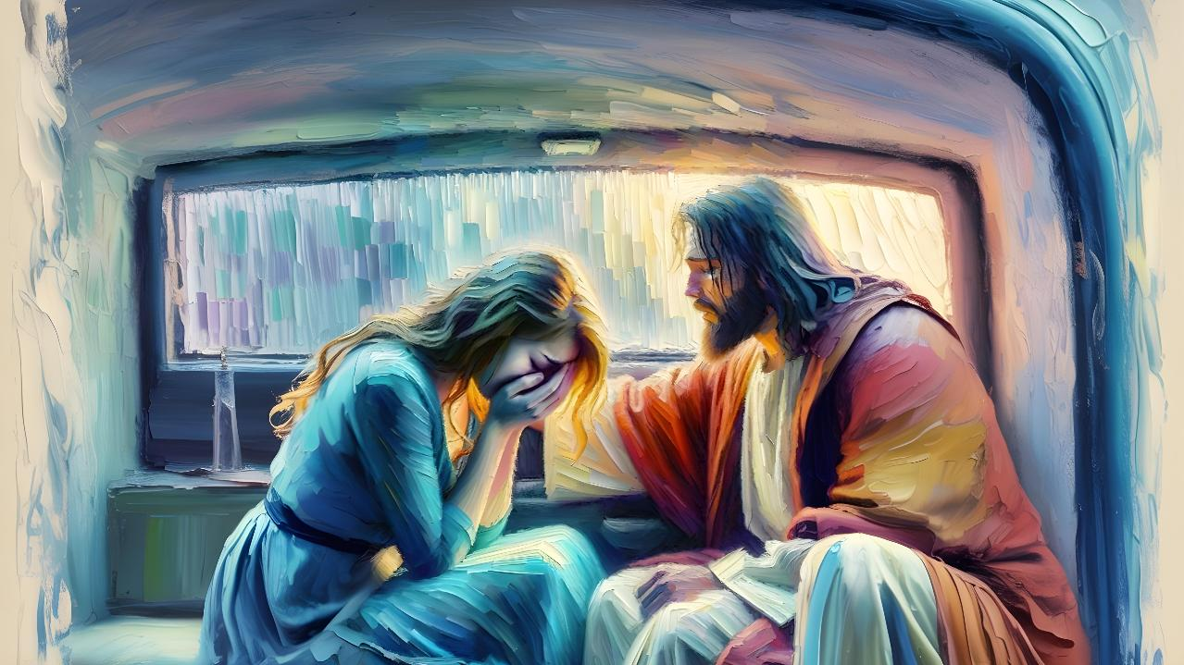
နောင်တရခြင်းနှင့် ခွင့်လွှတ်ခြင်း
Lesson 10 for June 6, 2026

Slide 2
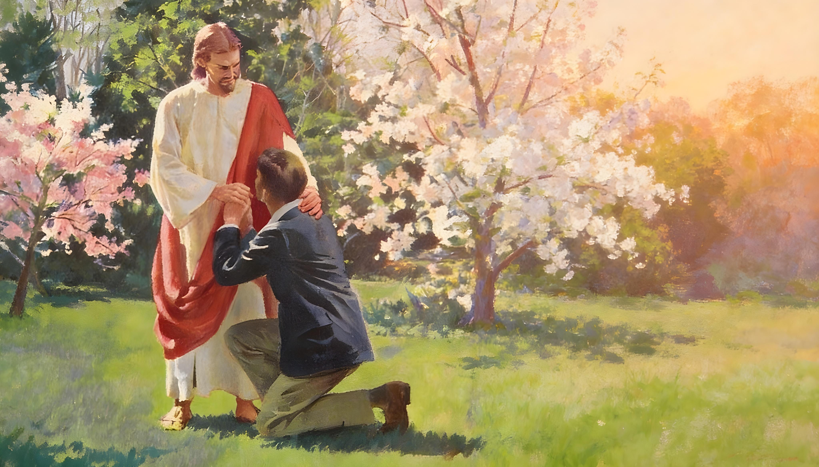
“ကိုယ်အပြစ်တို့ကို ဖော်ပြတောင်းပန်လျှင်၊ ငါတို့အပြစ်များကိုလွှတ်၍ ဒုစရိုက်ရှိသမျှနှင့်ကင်း စင်စေခြင်းငှာ ဘုရား သခင်သည် သစ္စာ တရားနှင့်လည်းကောင်း၊ ဖြောင့်မတ်ခြင်းတရားနှင့် လည်းကောင်း ပြည့်စုံတော်မူ၏”
(၁ ယောဟန် ၁း၉)

Slide 3

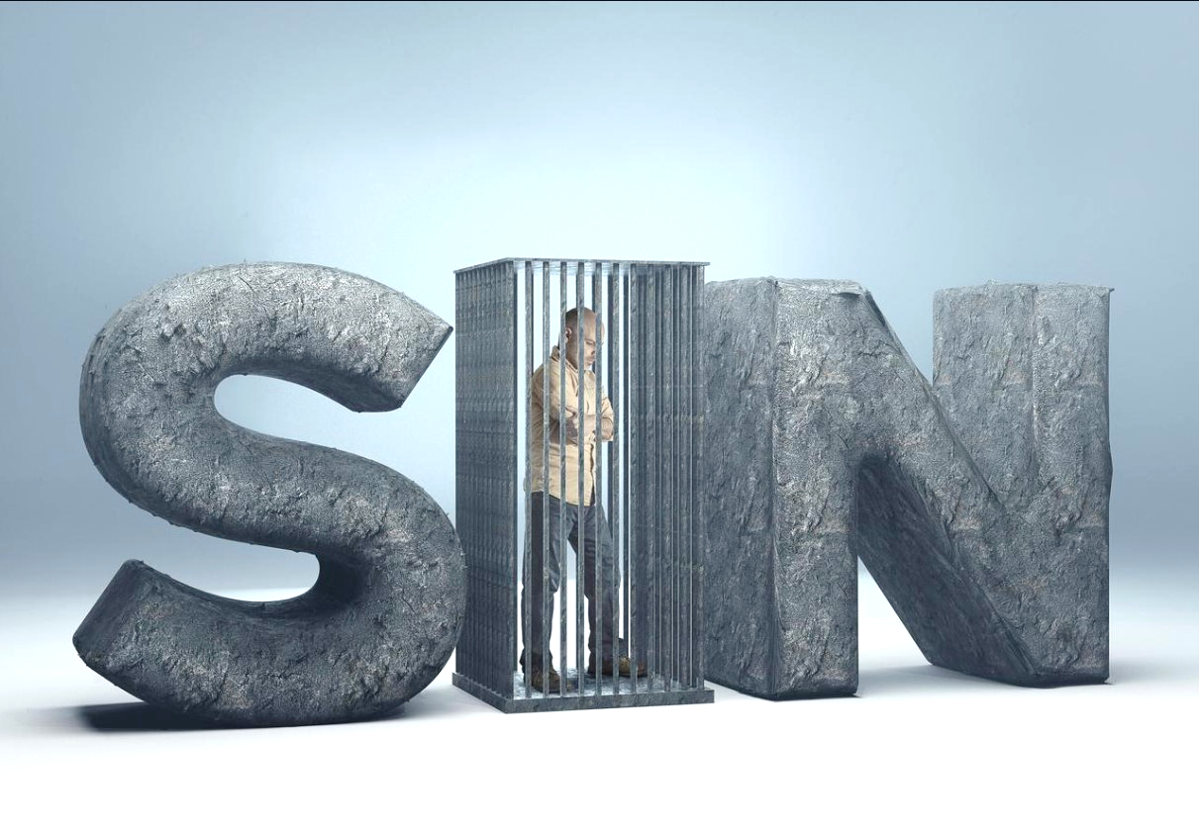
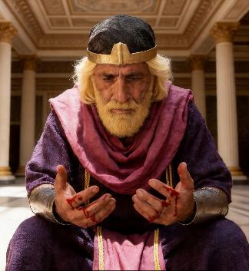
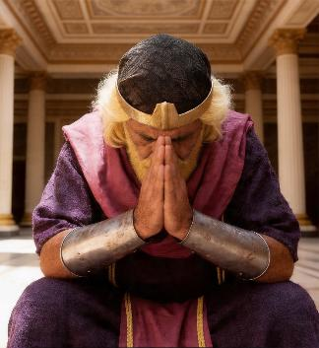






သမ္မာကျမ်းစာ က “လူအပေါင်းတို့သည် ဒုစရိုက်ကိုပြု၍ ဘုရား သခင့်ရှေ့တော်၌ အသရေပျက်ကြပြီ” (ရော ၃း၂၃) ဖော်ပြသည်။
ကျွန်ုပ်တို့၏အပြစ်ကို ရှောင်ရှား၍မရ (သို့) ဖယ်ရှား၍မရဟု လည်းဖော်ပြထားသည် (ယေရမိ ၁၃:၂၃; ၂:၂၂)။
သို့သော် ဘုရားသခင်သည် ကျွန်ုပ်တို့၏အပြစ်ကို ခွင့်လွှတ်ရန် လွန်စွာဆန္ဒကြီးသည်။ သူ ခွင့်မလွှတ်နိုင်အောင် ကြီးမား လွန်းသော အပြစ်မရှိပါ (‌ဟေ၁း၁၈)
အခြေအနေတခုပဲရှိသည် - နောင်တ
နောင်တရခြင်း
  နောင်တရဖို့နှောင့်နှီးခြင်း
  စစ်မှန်သောနောင်တရခြင်း
  နောင်တရရန်ခေါ်တော်မူခြင်း
ခွင့်လွှတ်ခြင်း
  ခွင့်လွှတ်ခြင်းကျေးဇူးတော်
  ခွင့်လွှတ်ခြင်းဝတ်လုံ

Slide 4

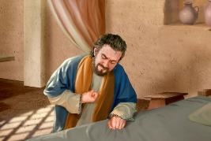
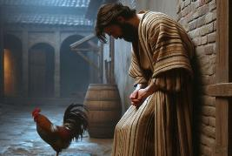
နောင်တရခြင်း

Slide 5

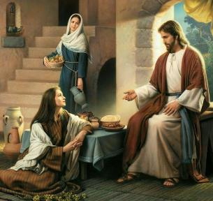
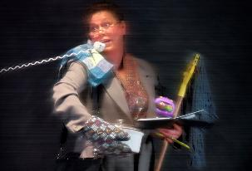

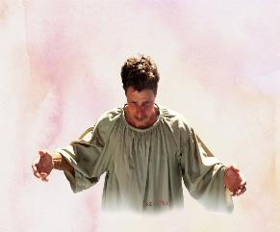
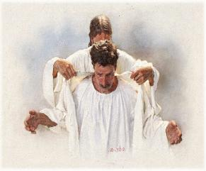
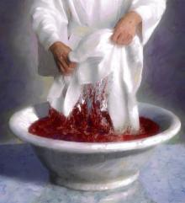
နောင်တရရန်နှောင့်နှီးခြင်း
“ယေရှုက၊ မာသ၊ မာသ၊ သင်သည် များစွာသောအမှုတို့၌ စိုးရိမ်၍ နှောင့်ယှက်ခြင်းကို ခံရ၏။ လိုသောအရာတစ်ခုတည်း ရှိ၏” (လုကာ ၁၀း၄၁)
ယေရှုက ကယ်တင်ခြင်းအတွက် အရေးကြီးကိစ္စကို လာဇရုအိမ်တွင် မိန့်ကြားခဲ့သည်။ သို့ သော် မာသက နားမထောင်ခဲ့ပါ။ သူမအလုပ်များ၍ အချိန်မပေးနိုင်ခဲ့ပါ (လု ၁၀း၄၀-၄၁)
ကျွန်ုပ်တို့၌လည်း ဤကဲ့သို့ဖြစ်တတ်သည်။ ကျွန်ုပ်တို့အပြစ် ပြုမိပြီး၊ နောင်တရရန်သန့်ရှင်းသောဝိညာဉ်တော်က နှိုး ဆော်သည့်အခါ၌ နောင်ရရရန် တားဆီးမှုများဖြစ်သော စိုး ရိမ်ပူပန်များ (သို့) အာရုံပျံ့လွင့်မှုများကို စာတန်ကပြုလုပ် တတ်ပါသည်။
သို့သော် ဘုရားသခင်က လက်မလျှော့ပါ။ ဆက်လက်၍ ခေါ်နေသည် (ယေဇ ၃၃း ၁၁)။ ကျွန်ုပ်တို့၏အပြစ်ကို ညစ်ပြေသော အဝတ်နှင့်နှိုင်းယှဉ်ထားသည် (ဟေရှာ ၆၄း ၆)။ ကျွန်ုပ်တို့၏ညစ်ပြေသောအဝတ်ကို သူ၏သန့်ရှင်းသောအဝတ် နှင့် လဲလှယ်ရန် ကမ်းလှမ်းသည် (ဇာ ၃း၄)။ ၎င်းအဝတ် သည် သခင်ယေရှု၏အသွေးတော်၌ ဆေး ကြောသောအဝတ်ဖြစ်သည် (ဗျာ ၇း၁၄)။

Slide 6

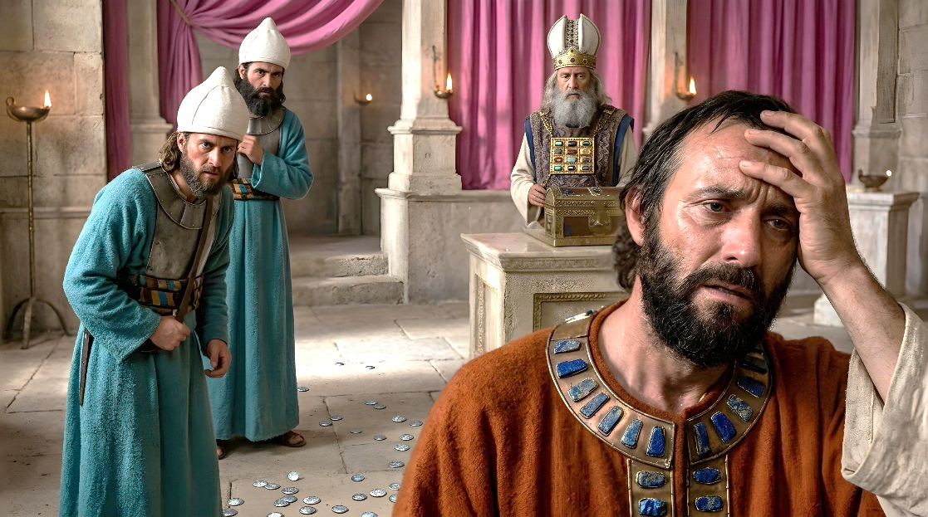
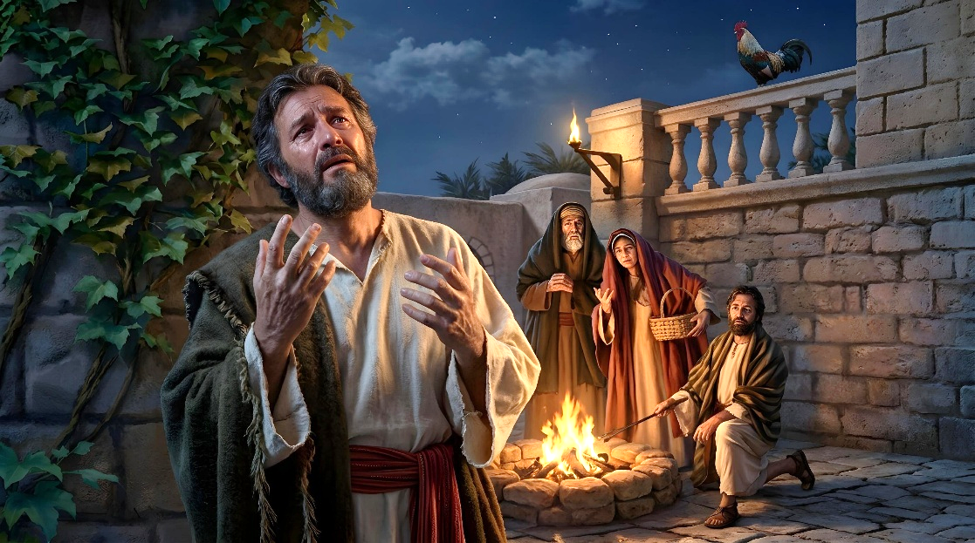
စစ်မှန်သောနောင်တ
“လာကြ။ ထာဝရဘုရားထံတော်သို့ ပြန်ကြကုန်အံ့။ ကိုယ်တော်သည် ကိုက်ဖြတ်သော်လည်း ပကတိ ဖြစ်စေတော်မူမည်။ ဒဏ်ခတ်သော်လည်း အနာကိုစည်းတော်မူမည်” (ဟောရှေ ၆း၁)
နောင်တဆိုသည်မှာ အဘယ်နည်း။ စစ်မှန်သောနောင်နှင့်ဟန်ဆောင် သည့်နောင်တ မည်သို့ကွာခြားသနည်း (၂ ကောရိန္သု ၇:၁၀)
အပြစ်က လက်ငြင်းချက်ချင်းမလိုလားအပ်သော အဖိုးအခသယ်လာ သည့်အခါ၌ နောင်တရကြသည်။ ဤအရာသည် ရှက်စရာဖြစ်သည်။ အ ကျိုးဆက်က အန္တရာယ်ကြီးမရှိခဲ့လျှင် ကျွန်ုပ်တို့သည် ဝမ်းနည်း၍အရေး မထားကြဘူး။ ဤသည်မှာ စစ်မှန်သောနောင်တမဟုတ်ပါ။
အပြစ်၏အဖိုးအခ ရှိသည်ဖြစ်စေ၊ မရှိသည်ဖြစ်စေ၊ ပြစ်မိသည့်အပြစ် ကြောင့် ကျွန်ုပ်တို့သည် ဝမ်းနည်းလျက် ခွင့်လွှတ်ခံရဖို့ရန် နက်ရှိုင်း သောဆန္ဒရှိလျှင် ၎င်းနောင်တသည် စစ်မှန်သောနောင်ဖြစ်သည်။
“ကျွန်ုပ်တို့အပြစ်လုပ်သောအခါ၊ သန့်ရှင်းသောဝိညာဉ်တော်သည် ကျွန်ုပ်တို့ကို “အပိုင်းပိုင်းဆုတ်ဖြဲ” ပြီး နက်ရှိုင်းသောဝမ်းနည်းမှုဖြင့် “ဒဏ်ရာရစေ” သည်။ ကျွန်ုပ်တို့သည် စစ်မှန်သောနောင်တဖြင့် တုံ့ပြန် ပါက ဘုရားသခင်သည် ကျွန်ုပ်တို့၏အပြစ်များကို ခွင့်လွှတ်ပြီး ကျွန်ုပ်တို့ကို ကုစားပေးသည်” (ဟောရှေ ၆:၁)။

Slide 7

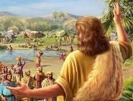
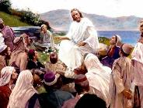
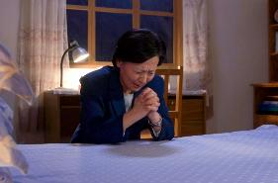
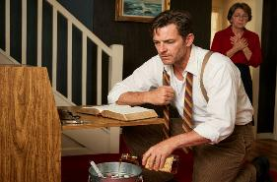
နောင်တရရန် ဖိတ်ခေါ်ခြင်း
“ထို့ကြောင့် သင်တို့အပြစ်ဒုစရိုက်များပပျောက်စေရန် နောင်တရ၍ ပြောင်းလဲကြလော့။ သို့ပြုလျှင် ထာဝရ ဘုရားအထံတော်မှ ချမ်းသာရာအချိန်ကာလရောက်လာ [လိမ့်မည်]” (တမန်တော် ၃း၁၉)
နှစ်ခြင်းဆရာယောဟန်နှင့် ယေရှုတို့သည် ၎င်းတို့၏ဓမ္မအမှုကို “နောင်တရကြလော့” ဟူသော သတင်းစကားဖြင့် စတင်ခဲ့ကြသည် (မဿဲ ၃:၁-၂; ၄:၁၇)။
အဘယ်ကြောင့် နောင်တရခြင်းအရေးကြီးသနည်း။ အဘယ်ကြောင့်ဆိုသော် နောင်တမ ရှိလျှင် အပြစ်လွှတ်ခြင်းမရှိနိုင်ပါ (တမန် ၂း၃၈၊ ၃း၁၉)။ မည်သို့နောင်တဖြစ်လာသနည်း။
ကိုယ်တော်၏ကောင်းမြတ် ခြင်းကြောင့်၊ ဘုရားသခင် သည် ကျွန်ုပ်တို့အား နောင် တရခြင်းငှာခေါ်တော်မူ၏ *ရော ၂း၄)
ကျွန်ုပ်တို့သည် ကိုယ်တော်၏ဖိတ်ခေါ်မှု ကိုလက်ခံကြသည်
အပြစ်အတွက် စစ် မှန်သောဝမ်းနည်း ကြေကွဲခြင်းဖြင့်
အပြစ်ကို စွန့်၍ ရိုးသားသော ဆုံး ဖြတ်ချက်ဖြင့်
ယေရှု သွန်းလောင်းခဲ့ သော အသွေးတော်အားဖြင့် ဘုရားသခင်သည် ကျွန်ုပ် တို့၏အပြစ်များကို လွှတ် တော်မူ၏ (ကော ၁း၁၃-၁၄)
နောင်တရခြင်းနှင့်ခွင့်လွှတ်ခြင်းက ကျွန်ုပ်တို့ကို ပြုပြင်ပြောင်းလဲ ခြင်းသို့ပို့ဆောင်ကြောင်း၊ အပြစ်ပြုခြင်းကို ရပ်တန့်ပြီစေပြီး၊ စိတ်နှ လုံးပြောင်းလဲ့ခြင်းသို အမြဲပို့ဆောင်ကြောင်းသတိပြုပါ (ယော၅း၁၄)

Slide 8

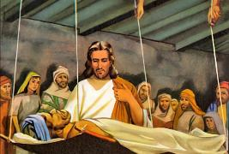
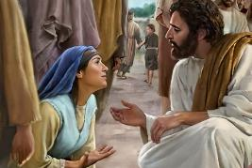
အပြစ်ခွင့်လွှတ်ခြင်း

Slide 9

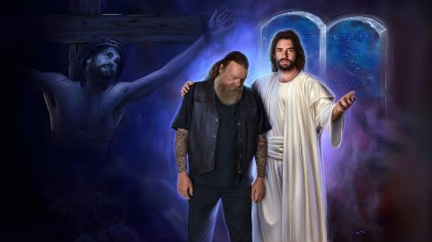
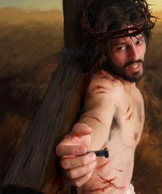

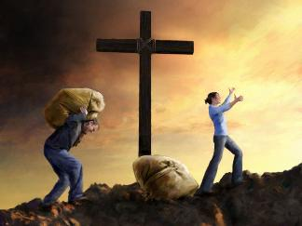
ခွင့်လွှတ်ခြင်းကျေးဇူးတော်
“အိုထာဝရဘုရား၊ အကျွန်ုပ်အပြစ်များလှသောကြောင့် နာမတော်ကိုထောက်၍ ချမ်းသာပေးတော်မူပါ” (ဆာလံ ၂၅း၁၁)
ကျွန်ုပ်တို့ကို ခွင့်လွှတ်ရန် မည့်သည့်အရာကမှ ဘုရားကို ဖိအားမပေး ပါ။ မည်သည့်အရာကမှ ကျွန်ုပ်ကို ခွင့်လွှတ်ရန်မထိုက်တန်စေပါ။ ကျေး ဇူးတော်နှင့်အဆုံးမရှိသောမေတ္တာဖြင့်သာ ဘုရားသခင်က ကျွန်ုပ်တို့ကို ခွင့်လွှတ်သည်။ ကိုယ်တော်သည် “ကောင်းမြတ်တော်မူသော၊ ခွင့် လွှတ်ရန်အသင့်ရှိတော်မူသော၊ ကရုဏာတော်နှင့် ကြွယ်ဝတော် မူသောကြောင့်” ခွင့်လွှတ်တော်မူ၏ (ဆာလံ ၈၆:၅ု၊ ထွက် ၃၄:၆-၇)
ကိုယ်တော်၏မေတ္တာတော်သည် ကိုယ်တော်အား လက်ဝါးကပ်တိုင် ပေါ်တွင် မိမိကိုယ်ကို အပ်နှံပြီး ကျွန်ုပ်တို့ မပေးဆပ်နိုင်သော အပြစ် ကြွေးမြီကို ပေးဆပ်ရန် ပို့ဆောင်ပေးခဲ့သည် (ဧဖက် ၂:၄-၅)။
ကျွန်ုပ်တို့၏အပြစ်များကို လက် ဝါးကပ်တိုင်ခြေရင်းသို့ ယူ ဆောင်လာသောအခါ၊ ယေရှု သည် ကျွန်ုပ်တို့ကို လေးလံ သောဝန်ထုပ်မှ လွတ်မြောက် စေသည် (ဟေဗြဲ ၁၂:၁-၂)။

Slide 10
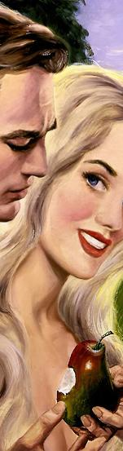
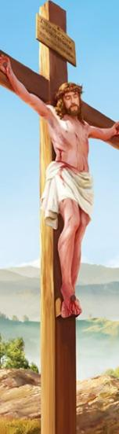
ခွင့်လွှတ်ခြင်းကျေးဇူးတော်
“အိုထာဝရဘုရား၊ အကျွန်ုပ်အပြစ်များလှသောကြောင့် နာမတော်ကိုထောက်၍ ချမ်းသာပေးတော်မူပါ” (ဆာလံ ၂၅း၁၁)
အပြစ်နှင့် ကျေးဇူးတော်ကြား ဆက်နွယ်မှုကား အဘယ်နည်း။
အပြစ်နှင့်ကျေးဇူးတော်ကြား ဆက်နွယ်မှု
ရောမ ၅း၈
ရောမ ၅း၂၀
ရောမ ၅း၁၂
ရောမ ၆း၂၃
“ငါတို့သည်အပြစ် သားဖြစ်နေဆဲပင်”
“ကျွန်ုပ်တို့အတွက် ယေရှုအသေခံ
“အပြစ်ပွါးများ နေရာ”
“ကျေးဇူးတော် သာ၍ကြွယ်ဝ”
“အပြစ်တရားသည် သေခြင်း၌ ကြိးစိုး”
“ကျေးဇူးတော် အုပ် စိုး - ထာဝရအသက် နှင့်ပြည့်စုံ”
“အပြစ်၏အခ သေခြင်း”
ဘုရားသခင်၏ဆု ကျေးဇူးတော်၊ ထာဝရအသက်

Slide 11
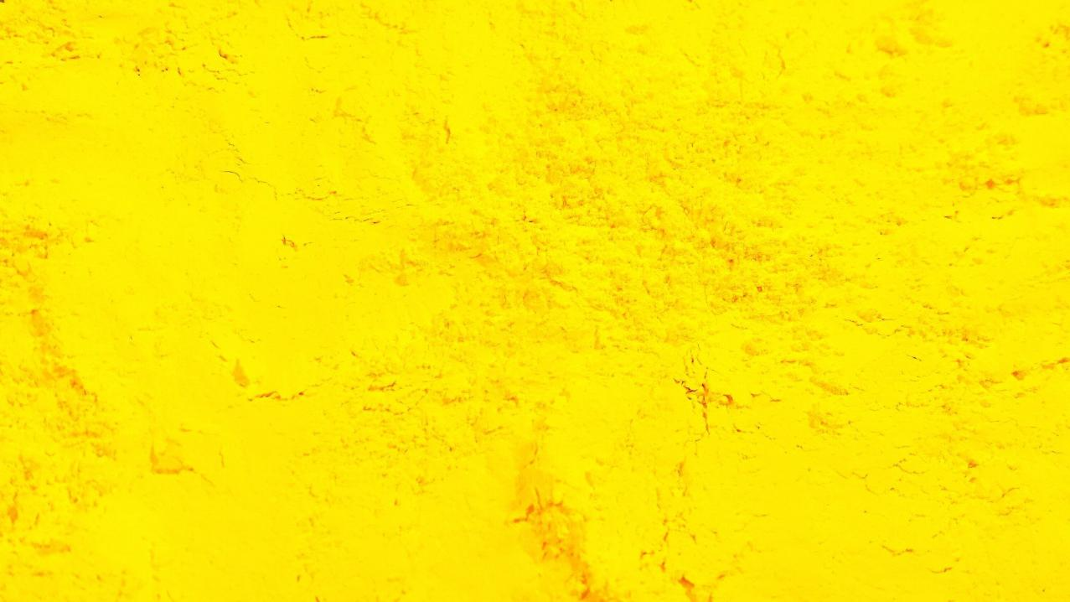
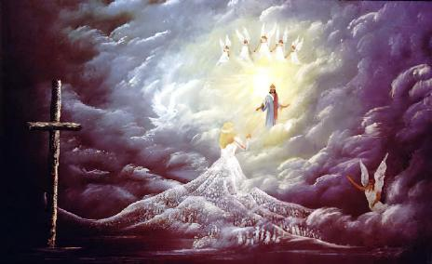

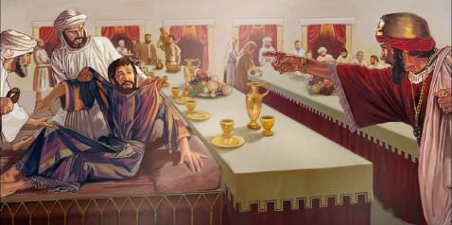
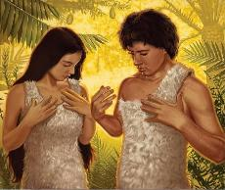
ခွင့်လွှခြင်း၏ဝတ်လုံ
အဆွေ၊ မင်္ဂလာဆောင်ပွဲ၏ အဝတ်မရှိဘဲ အဘယ်ကြောင့် ဝင်သနည်းဟု မေးတော် မူသည်ကို ထိုသူသည် မပြောနိုင်ဘဲနေ၏” (မဿဲ ၂၂း၁၂)
ဘုရားသခင်၏အသင်းတော် - ၎င်း၏အသင်းသားတိုင်းသည် စင်ကြယ် ပြောင်လက်သော (သို့) အညစ်အကြေး၊ အရေတွန့်ခြင်းကင်းသော ပိတ်ချော ကိုဝတ်ဆင်ကြသည် (ဗျာ ၁၉း၈၊ ဧ ၅း၂၇)။
ဤပိတ်ချောသည် “သန့်ရှင်းသူတို့၏ဖြောင့်မတ်သောအကျင့်များ” ကိုပုံ ဆောင်သည် (ဗျာ ၁၉း၈)။ သို့သော် ဤဖြောင့်မတ်ခြင်းသည် သူတို့ကိုယ်ပိုင် ဖြောင့်မတ်ခြင်းမဟုတ်ပါ။
အာဒံနှင့်ဧဝတို့၊ အပြစ်ပြု၍ အဝတ်ဗလာဖြစ်မှု အ ရှက်ကို သူတို့ကိုယ်တိုင် ကြိုးစားဖုံးခဲ့ကြသည်။ သို့ သော် ဘုရားသခင်ရှေ့တော်မှာ အဝတ်ဗလာဖြစ်နေ သေးသည်ဟု ခံစားခဲ့ကြသည် (ကမ္အာ ၃း၇-၁၀)။ ဘု ရားသခင်ပြင်ဆင်ပေးသော အဝတ်သည် ခရစ်တော် ပေးသော "မင်္ဂလာဝတ်စုံ" ၏သင်္ကေတကို ပုံဆောင် သည်။ ၎င်းသည် ကျွန်ုပ်တို့၏အပြစ်ကို ဆေးကြော ပေးသော ခရစ်တော်၏ဖြောင့်မတ်ခြင်းဖြစ်သည် (ကမ္အာ ၃း၂၁၊ ဆာ ၅၁း၇-၁၀)
ထိုအဝတ်မပါဘဲ မည်သူမျှ ကောင်းကင်နိုင်ငံတော် သို့ မဝင်ရ (မဿဲ ၂၂:၁-၁၄)။

Slide 12

ဘုရားသခင်၏သားသမီးဖြစ်လိုသူသည် သမ္မာတရားဖြစ်သော နောင်တရခြင်းနှင့်ခွင့်လွှတ်ခြင်းကို ခရစ်တော်၏အပြစ်ဖြေ ခြင်းအားဖြင့် ရရှိရပါမည်။ စိုးရိမ်စိတ်မရှိဘဲ ဂရုဏာပလ္လင် တော်ကို တိုးဝင်ရမည်။ သူ၏စိတ်ထဲတွင် ဘုရားသခင်၏ပြု ပြင်သောတန်ခိုးစီးဝင်လာမည်။ ခရစ်တော်သည် နောင်တရ သောသူသာလျှင် ခွင့်လွှတ်သည်။ ပြင်ဆင်ပေးမှုသည် ပြည့်စုံ သည်။ ခရစ်တော်၏ဖြောင့်မတ်ခြင်းသည် ယုံကြည်သူတိုင်းတို့ ၏ဖြောင့်မတ်ခြင်းဖြစ်သည်။ ဘုရားသခင်ရက်လုပ်ပေးသော ဝတ်လုံသည် အဖိုးထိုက်သည်။ အစွန်းအထင်းကင်းသည်။ ၎င်း ဝတ်စုံကို နောင်တရသော၊ ယုံကြည်သောအပြစ်သားများအ တွက် ပြင်ဆင်ထားသည်။
EGW (Selected Messages, vol. 1, p. 393)

